Slide 1
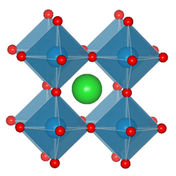
(a)
(b)
A
MX₆ octahedra
B
CH₃NH₃ molecules
X
(c)
(d)
(e)
H₃NRNH₃ molecules
RNH₃ molecules

